Slide 1
Liceo Andrés Bello A-94
Coordinación Técnica Pedagógica
Departamento de Historia
Srta. Joana Martínez
TALLER DE FORMACIÓN CIUDADANA
SEGUNDO MEDIO “A”

Slide 2
PRIMERA UNIDAD:
EL ESTADO DE DERECHO EN CHILE
META DE UNIDAD:
Analizar el Estado de Derecho en Chile, sus instituciones, funcionamiento y estructura actual, a partir de la revisión crítica de la Constitución Política vigente y otras fuentes, para respetar los derechos y deberes ciudadanos y desarrollar una actitud ciudadana responsable y proactiva.

Slide 3
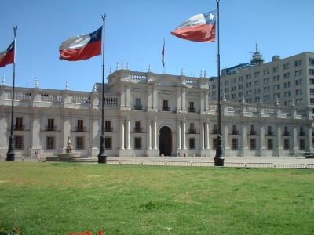
EL ESTADO
Conceptos, estructura y funciones

Slide 4

Para comenzar….
Definir en cuaderno de apuntes los siguientes términos:
Estado
Nación
Soberanía
Gobierno
Ley

Slide 5

¿Verifiquemos qué tanta claridad conceptual manejamos en relación a los términos anteriores?

Slide 6
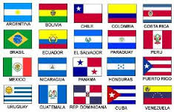
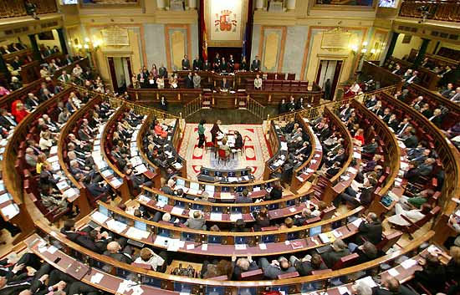
CONCEPTOS
1.- Estado: Concepto jurídico-político. Corresponde a la personificación jurídica de una agrupación humana que habita dentro de un territorio común, con individuos asociados bajo una misma autoridad y un fin que los vincula a todos, gozando de plena soberanía.

Slide 7
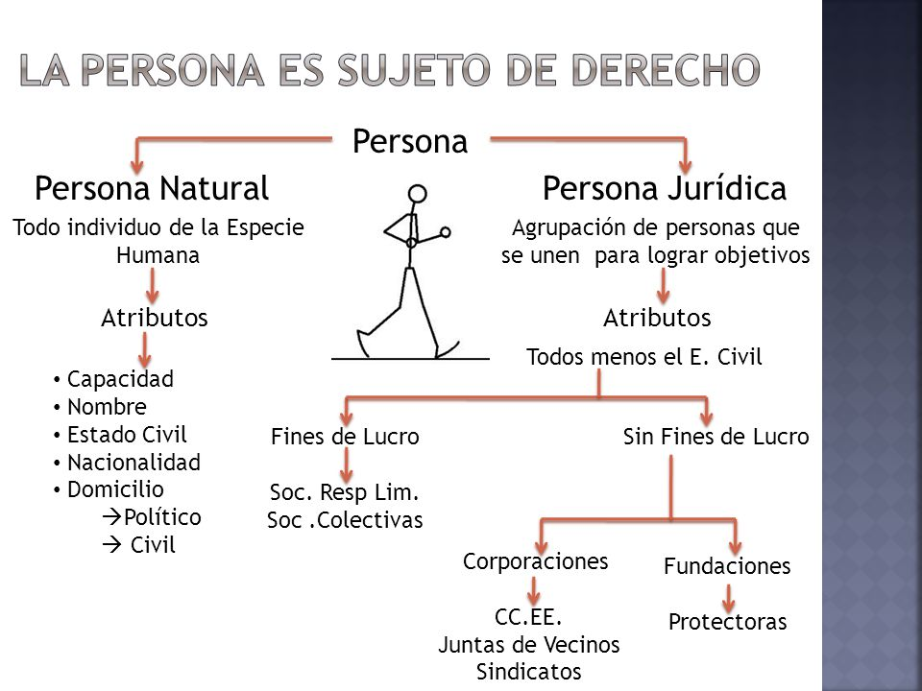

Slide 8

2.- Nación: Conjunto de personas que se encuentran unidas por vínculos materiales y espirituales comunes, de carácter objetivo y subjetivo, como una misma cultura, lengua, etnia o religión; comparten una serie de costumbres y tradiciones que van conformando una historia.

Slide 9

3.- Gobierno: Órgano colegiado formado por un Presidente o Primer Ministro y unos Ministros, al que la Constitución o la norma fundamental de un Estado le atribuye el Poder Ejecutivo. Constituye una parte del Estado, cuyo objetivo directo es lograr el cumplimiento de los fines del mismo, es el centro desde el cual se ejerce el poder político sobre la sociedad.

Slide 10
Teniendo en cuenta lo analizado en relación a los tres conceptos anteriores….
¿Qué diferencia(s) existe(n) entre los conceptos de Estado, nación y gobierno?

Slide 11
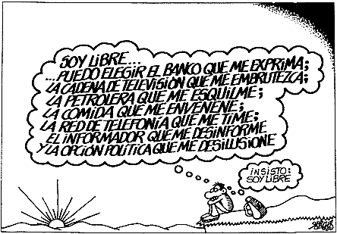
4.- Soberanía: Facultad que tiene el Estado para tomar decisiones y hacerlas ejecutar dentro del territorio, como asimismo para relacionarse en un plano de igualdad jurídica con los demás estados, por lo que está asociado también al concepto de poder.
Interna
Soberanía
Externa

Slide 12
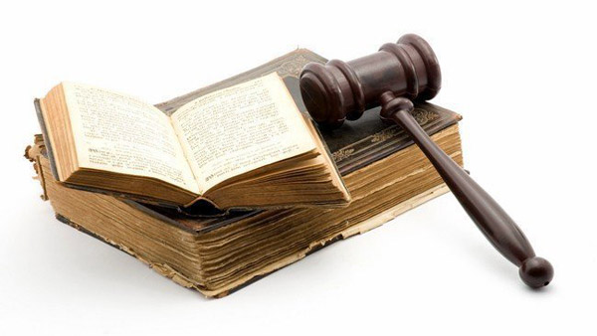
5.- Ley: El concepto de ley proviene del latín lex y dentro del ámbito jurídico puede ser definido como aquellas normas generales y de carácter obligatorio que han sido dictaminadas por el poder correspondiente con el objetivo de establecer órganos que permitan alcanzar determinadas metas o para la regulación de las conductas humanas. En caso de que las leyes no sean cumplidas, la fuerza pública tiene el deber y obligación de sancionar a la persona o institución correspondiente.

Slide 13
Características de las leyes:
Son obligatorias, esto implica que todas y cada una de las personas deben respetar y cumplir las leyes, incluso cuando éstas estén en contra de su propia voluntad.
Son impersonales por el simple hecho de que las leyes no son creadas para aplicarse a una determinada persona, sino a un número indeterminado de estas.
Se dice que las leyes son abstractas porque se aplican a todos aquellos casos que recaigan sobre los supuestos determinados en las normas, lo que implica un número de casos no establecidos ni particularizados.
La permanencia, es otra cualidad de las leyes, lo cual alude a que estas son formuladas con carácter indefinido y permanente. Sólo dejan de tener vigencia cuando son subrogadas, abrogadas o derogadas a partir de leyes posteriores.
Por último, otra característica de las leyes son su generalidad, esto implica que son aplicables a todos aquellos individuos que presenten las condiciones determinadas en ellas mismas.

Slide 14
ELEMENTOS CONSTITUTIVOS DEL ESTADO:
Población (nación, comunidad).
Territorio delimitado.
Soberanía interna (leyes, órganos, instituciones) y externa (defensa de su territorio, igualdad de condiciones).
Fin social: bien común.

Slide 15
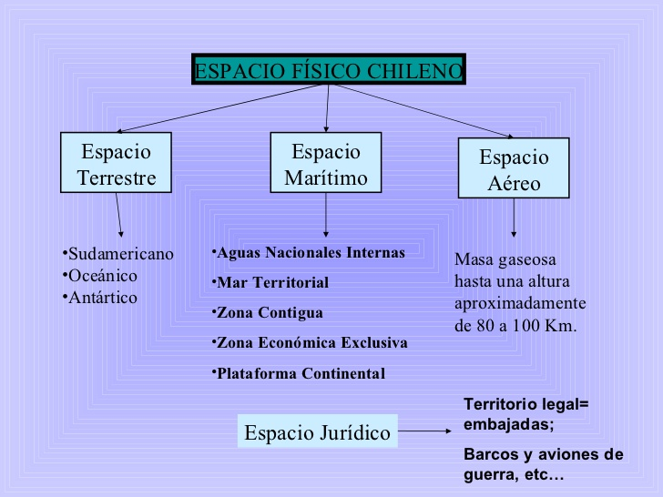
Respecto del TERRITORIO….

Slide 16
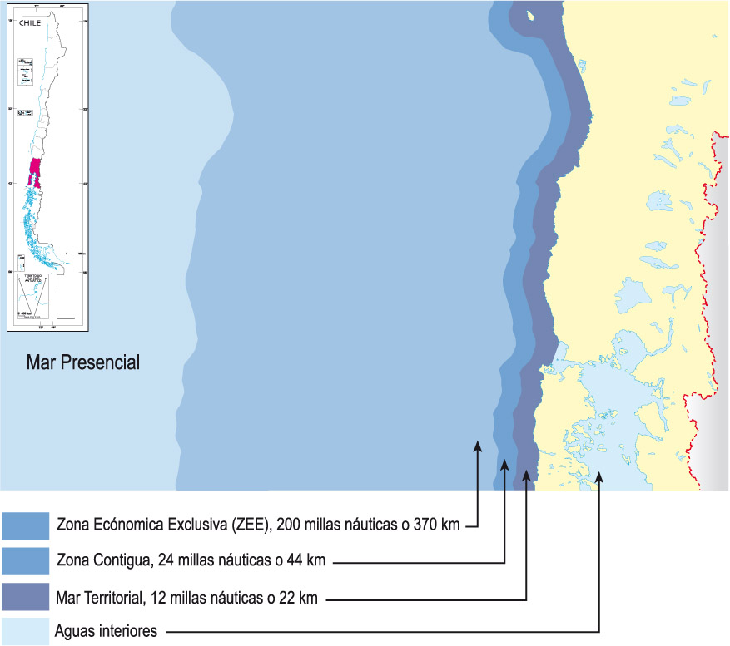
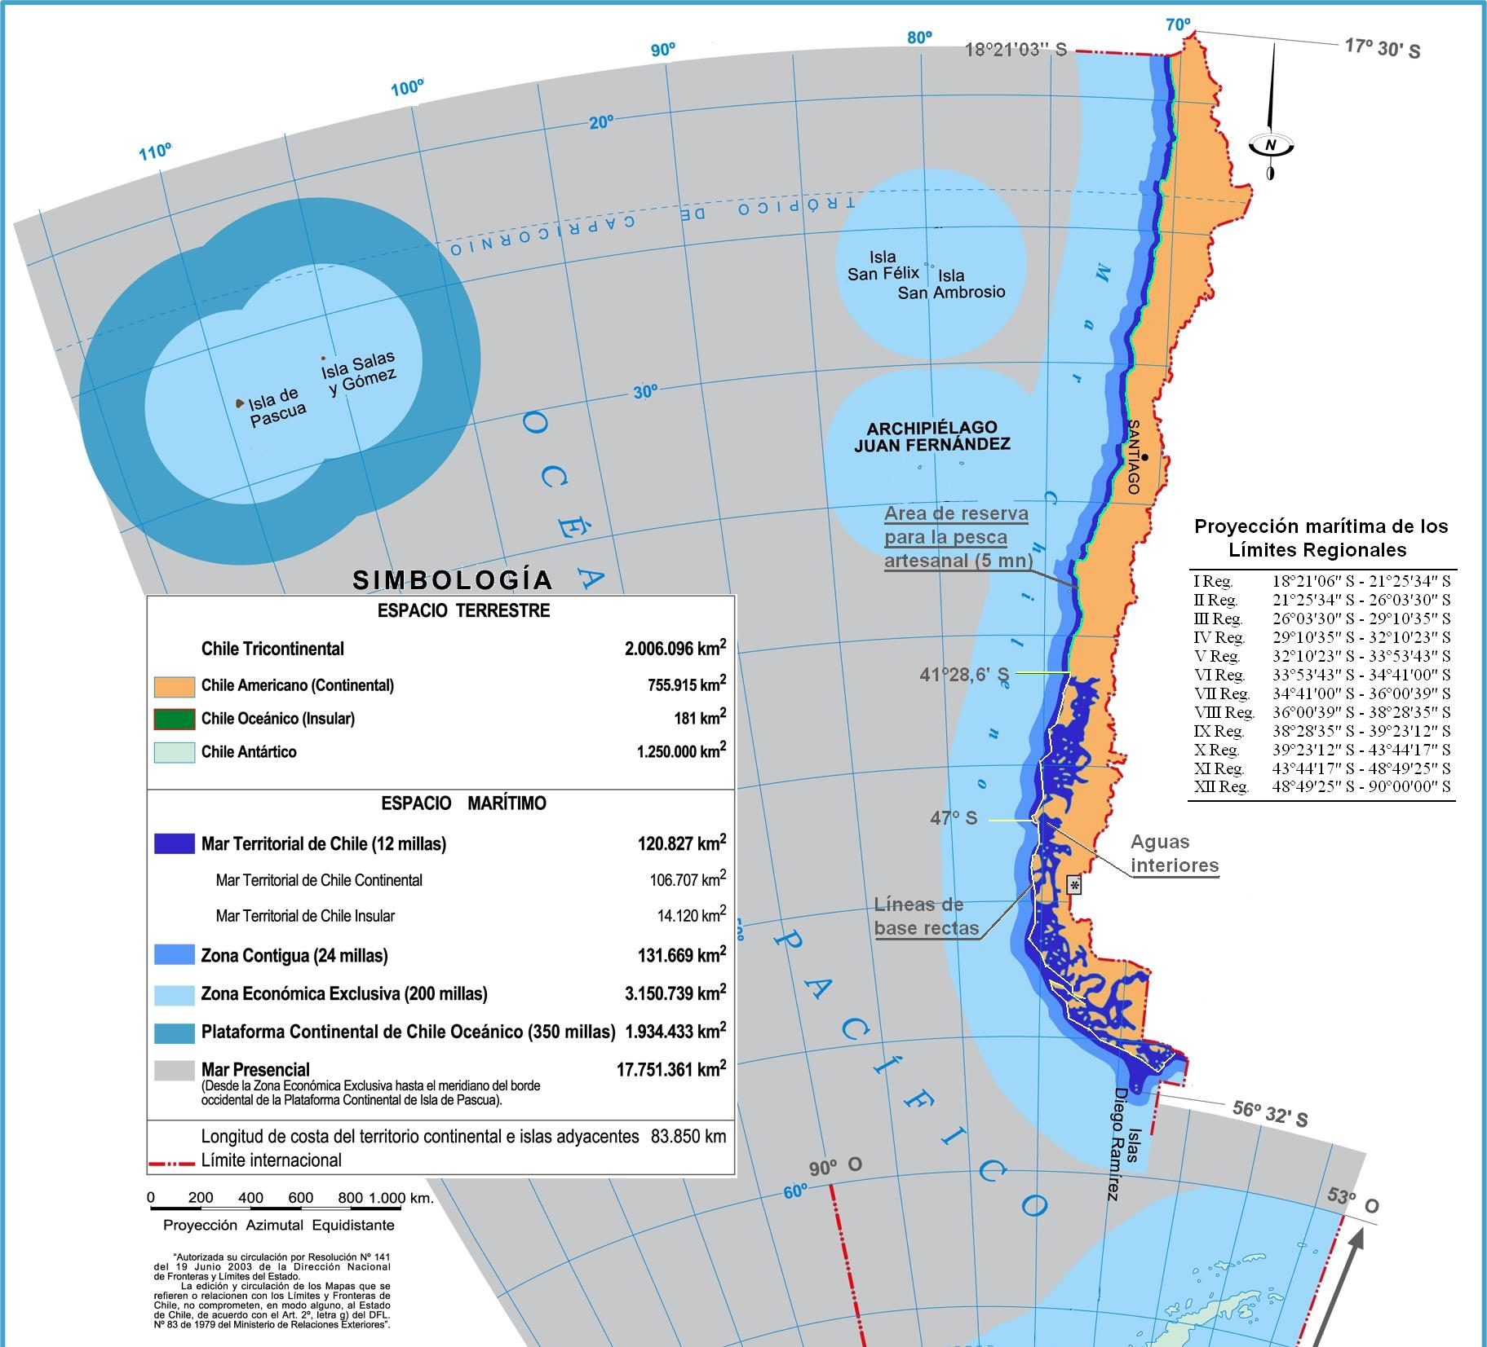
Territorial: 12 Millas de soberanía de las leyes chilenas, sobre agua, suelo y subsuelo.
Zona Contigua: 24 millas marinas, Chile puede ejercer la prevención de riesgos.
Zona económica exclusiva: 200 millas desde la costa, Chile tiene derecho exclusivo sobre la explotación económica de recursos naturales.

Slide 17
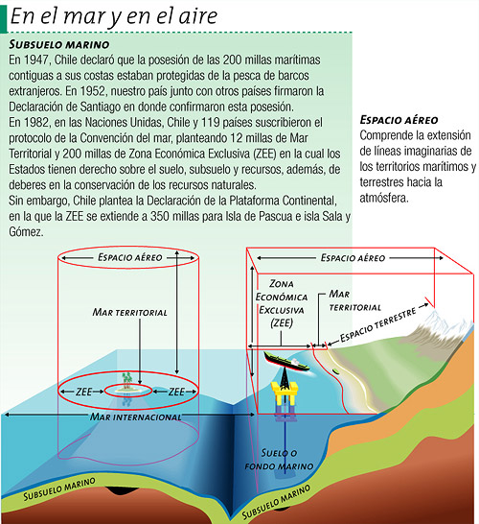

Slide 18
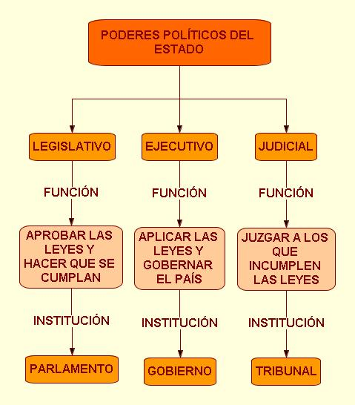
Poderes del Estado

Slide 19
ELEMENTOS TÉCNICO-ADMINISTRATIVOS DEL ESTADO:
a) Burocracia: Funcionarios públicos, encargados de hacer cumplir las leyes y políticas estatales.
b) FF.AA. profesional permanente y nacional.
c) Diplomacia: Encargada de las relaciones internacionales con otros estados.
d) Economía nacional.
PRINCIPALES FUNCIONES:
Mantención del orden interno.
Defensa/agresión contra enemigos externos.
Mantenimiento de la infraestructura.
Redistribución económica.

Slide 20
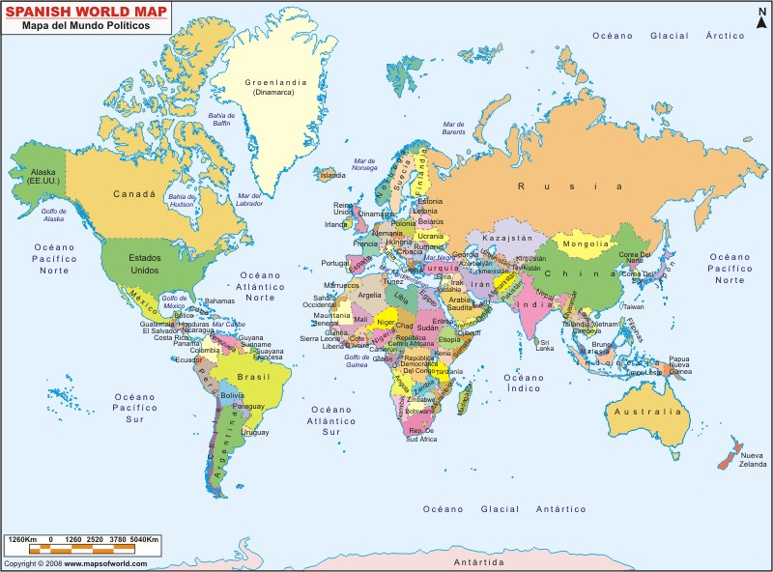
En la actualidad existen 196 estados reconocidos,
siendo el más nuevo Sudán del Sur (julio 2011)

Slide 21
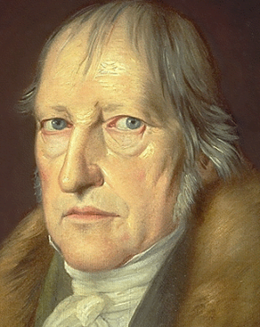
Algunas teorías
Hegel: Georg Wilhelm Friedrich Hegel, filósofo alemán nacido en Stuttgart, Wurtemberg, en 1770. Para este filósofo, el Estado es racional, representa la manifestación de un concepto moral previo a la sociedad misma. En él se unen lo particular y lo universal. Lo diferencia de la sociedad civil, en la cual existe la competencia, las pasiones y los intereses individuales. El Estado, en cambio, unifica los intereses de los miembros y no puede estar sujeto a una norma más alta, ya que el Estado elimina el interés competitivo de los individuos y lo transforma en un interés universal para controlar los conflictos de la sociedad civil.

Slide 22
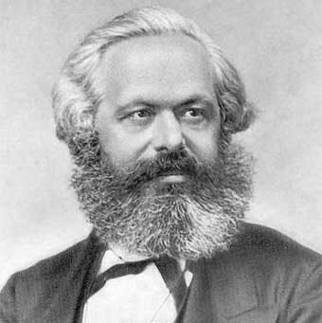
Marx: Karl Marx, conocido también en castellano como Carlos Marx, fue un filósofo, intelectual y militante comunista, nacido en Alemania en 1818. Para él, el Estado es una superestructura determinada por procesos socioeconómicos, cuya función es permitir la explotación de una clase sobre otra, a través de una ilusión de universalidad. Así, el Estado está subordinado a la sociedad civil (la burguesía) y sus intereses.

Slide 23
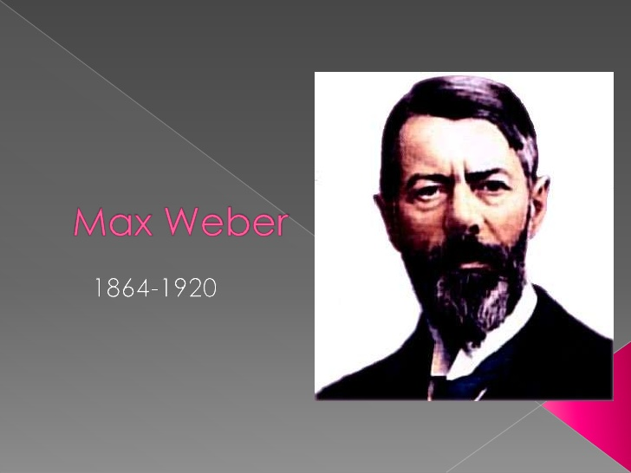
Weber: Maximilian Carl Emil Weber fue un filósofo, economista, jurista, historiador, politólogo y sociólogo alemán, nacido en 1864. Con un acercamiento más funcional que el de Marx, Weber señala que el Estado es una forma particular de dominio, caracterizada por el monopolio del legítimo uso de la fuerza.

Slide 24

Actividad
Después de leer y analizar las teorías acerca del Estado presentadas, responder las siguientes interrogantes:
¿Cuál es la idea-fuerza de cada una de las teorías?
Elijan dos de las teorías, compárenlas y establezcan, de manera clara y concreta, UNA diferencia o UN elemento en común, relevante, existente entre las dos teorías escogidas. Recuerden que para comparar hay que establecer primero un criterio de comparación. Por ejemplo: color, tamaño, función, etc…
Argumenta claramente para cada comparación.

Slide 25
Enviar al correo electrónico: joanahistorialab@Gmail.com
INDICANDO EN ASUNTO: NOMBRE DEL ESTUDIANTE, CURSO Y NOMBRE DEL TRABAJO. EJEMPLO: CHARLES ARÁNGUIZ, 2° H, FORMACIÓN CIUDADANA.
FECHA TOPE DE ENTREGA: 30 DE ABRIL
CONSULTAS DE LUNES A VIERNES, DE 09:00 A 18:00 HORAS.

Slide 26
